Slide 1
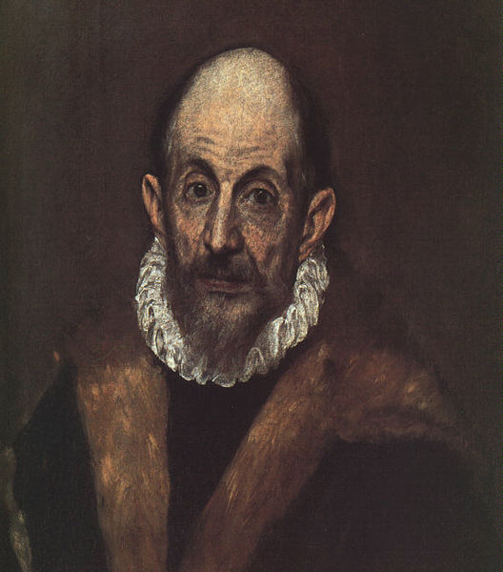
Ель Греко
«Портрет старого» (Автопортрет Ель Греко)

Slide 2
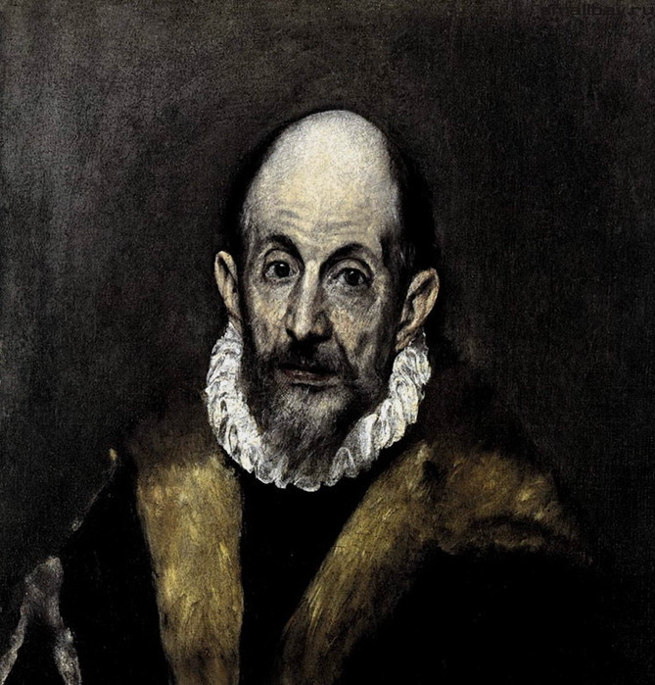
Ель Гре́ко справжнє ім'я Доменікос Теотокопулос (1541 —1614) —іспанський художник грецького походження.Один із представників Критської школи.

Slide 3
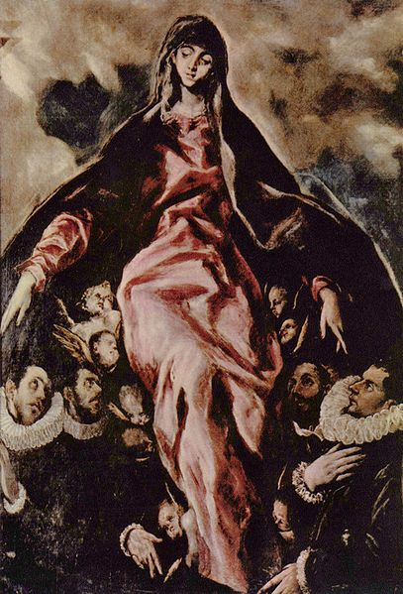
Народився на Криті, звідси прізвисько - Грек. Навчався на Криті традиційного іконопису, після 1560 поїхав до Венеції, де, можливо, навчався у Тиціана, а в 1570 р. - до Риму.
Перші витвори мистецтва, що побачив хлопець, — це ікони. Це мало значний вплив на художника і написання його картин на релігійну тематику.
Мадонна милосердя

Slide 4
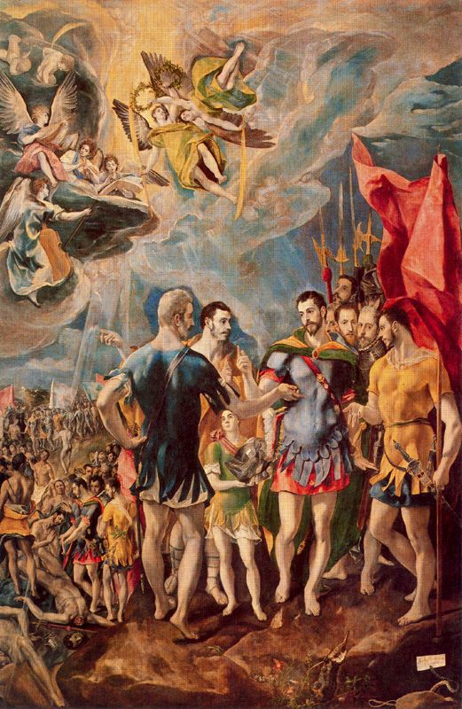
Творчий почерк сформувався головним чином під впливом Тінторетто і Мікеланджело.
Для його творів характерні неймовірна емоційність , несподівані ракурси і неприродно витягнуті пропорції , створюють ефект стрімкого зміни масштабів фігур і предметів("Мучеництво св. Маврикія ").
Майстерно написані Ель Греко картини на релігійні сюжети з великою кількістю персонажів своєї ірреальністю споріднені поезії іспанських містиків.
" Мучеництво св. Маврикія "

Slide 5
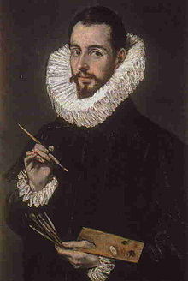
Портрет Хорхе Мануеля Теотокопулоса,
Єдиний син Ель Греко — Хорхе Теотокопулос.

Slide 6
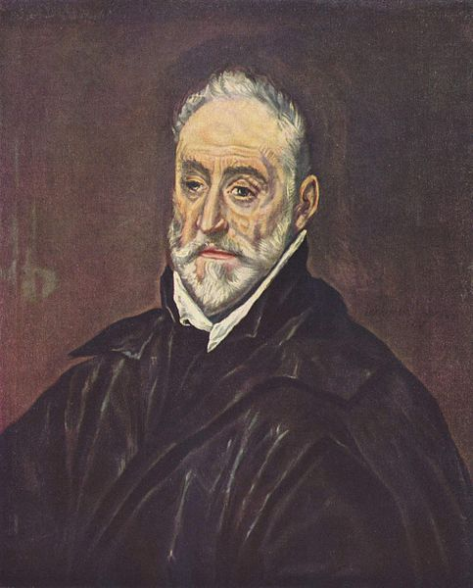
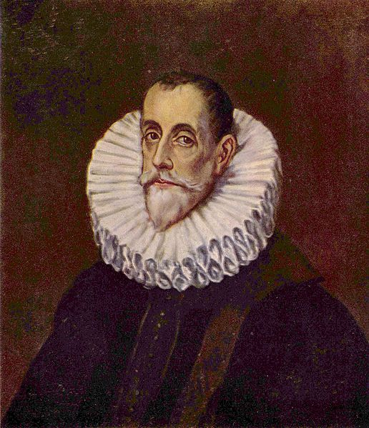
Портретів пензля Ель Греко багато.
Портрет Каваррубіаса
Родріго Васкес,президент Ради Кастилії

Slide 7
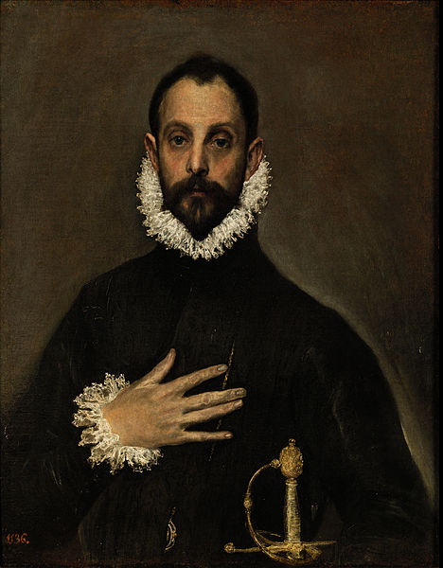
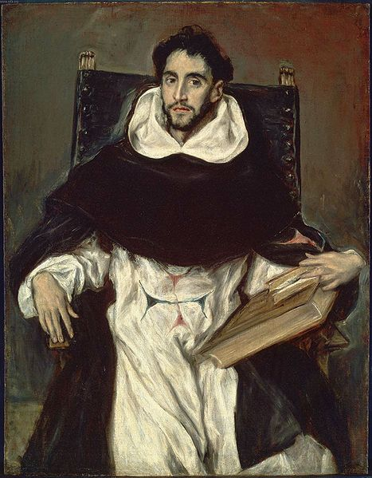
Портрети
Портрет Паравісіно
Портрет лицаря з рукою на грудях.

Slide 8
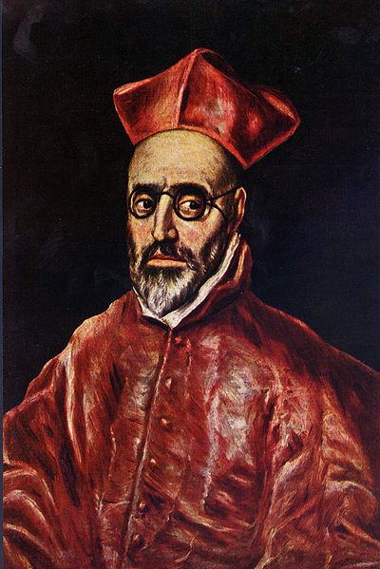
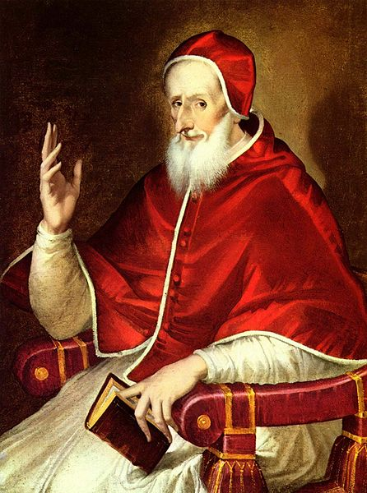
Етюд до портрета головного інквізітора де Гевара
Папа римський Пій V

Slide 9
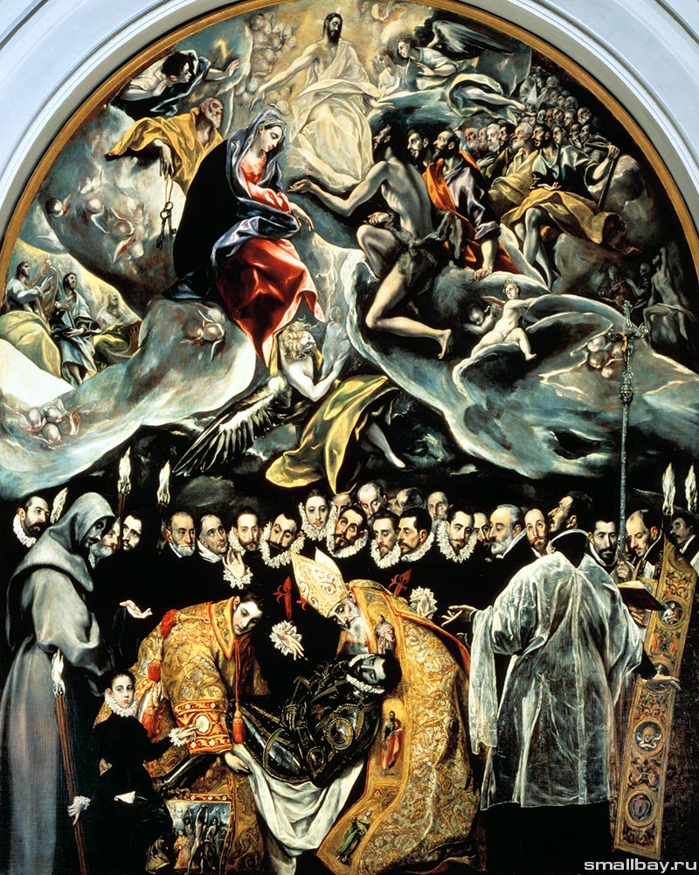
Погребение графа Оргаса, 1586

Slide 10
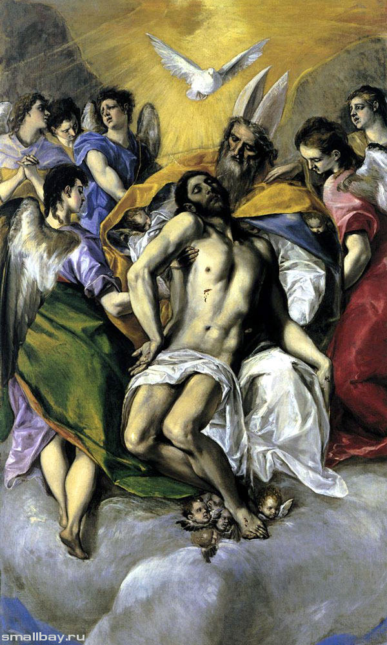
Троица
1579

Slide 11
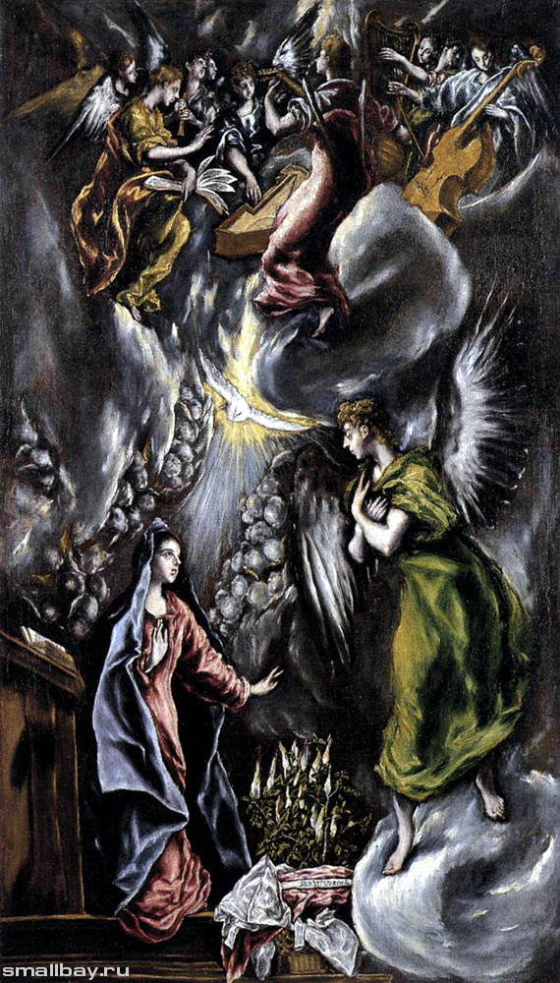
Благовещение
1596-1600

Slide 12
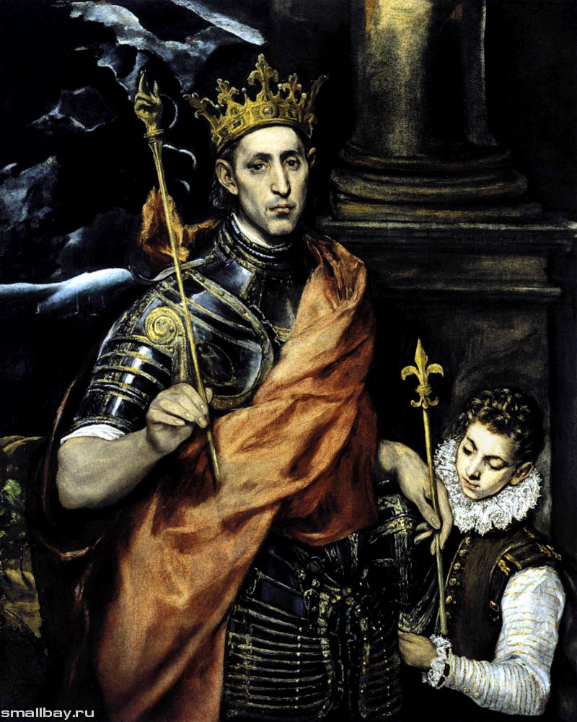
Святой Людовик, король Франции, 1592-1595

Slide 13
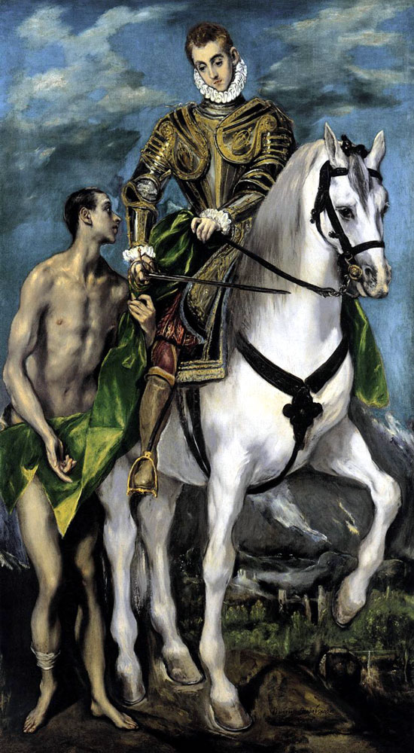
Святой Мартин и нищий
1597-1599

Slide 14
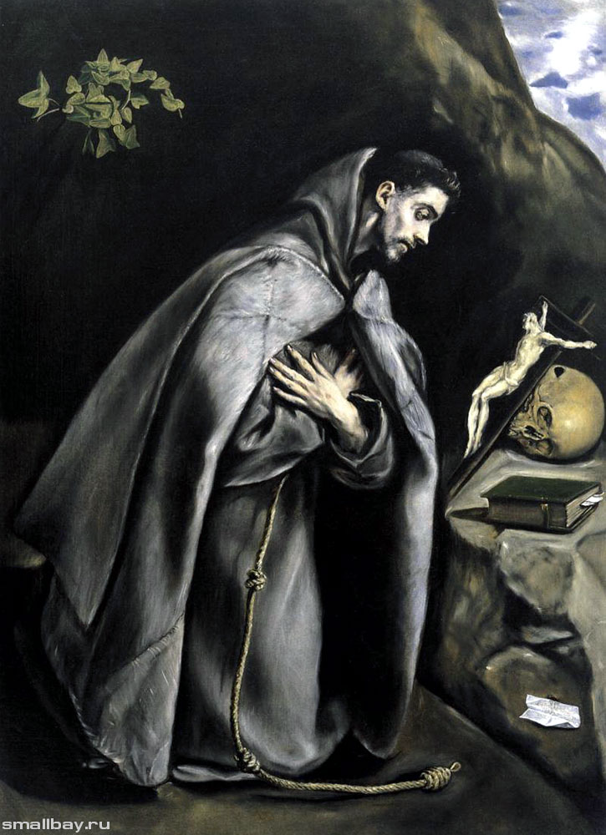
Святой Франциск в экстазе, 1594-1595

Slide 15
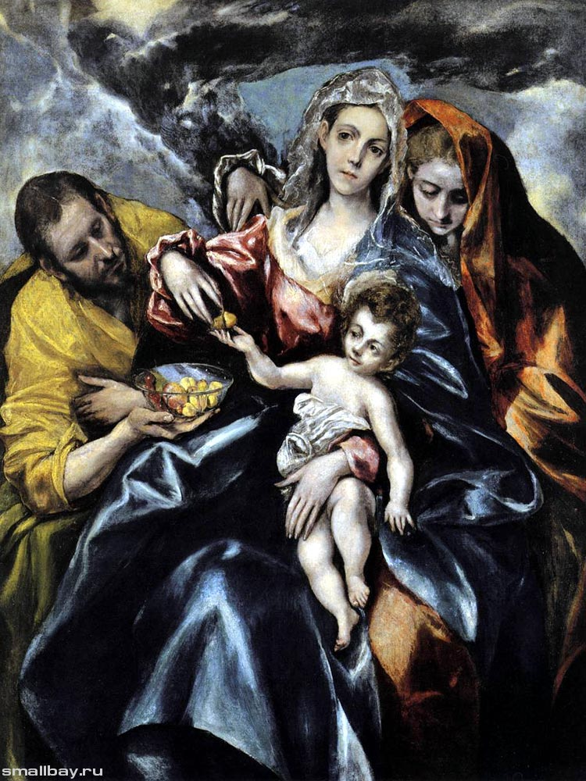
Святое семейство с Марией Магдалиной

Slide 16
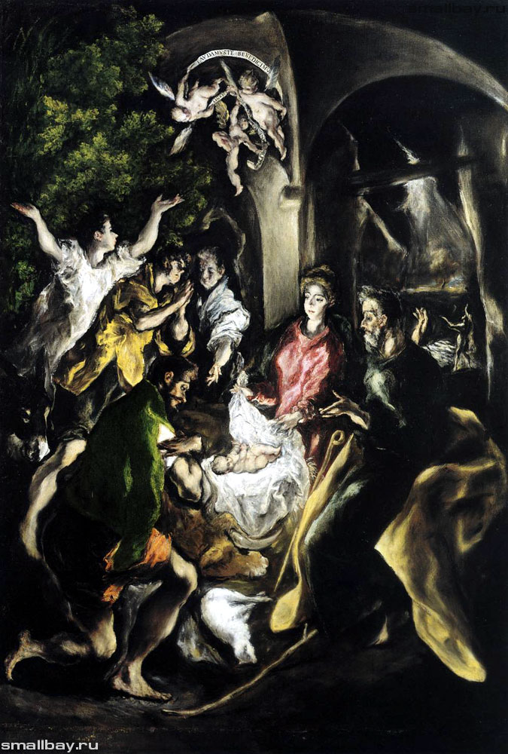
Поклонение пастухов
1610

Slide 17
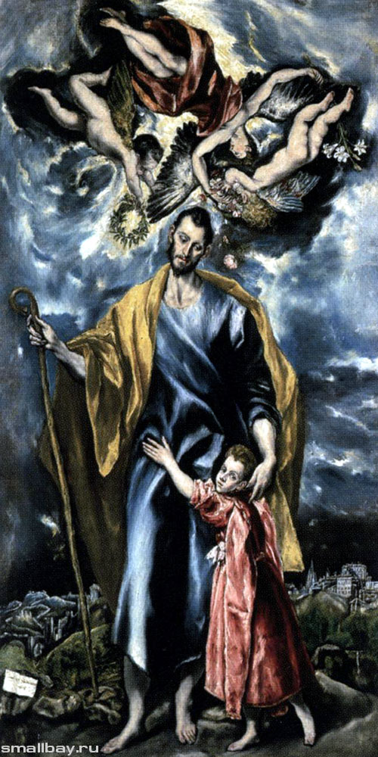
Святой Иосиф с юным Христом

Slide 18
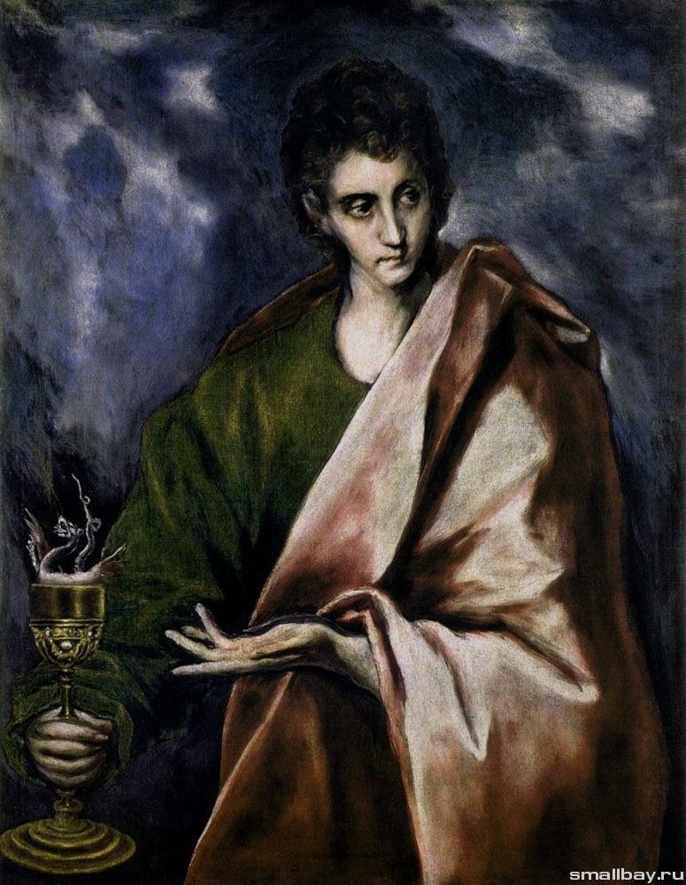
Иоанн Евангелист
1595-1605

Slide 19
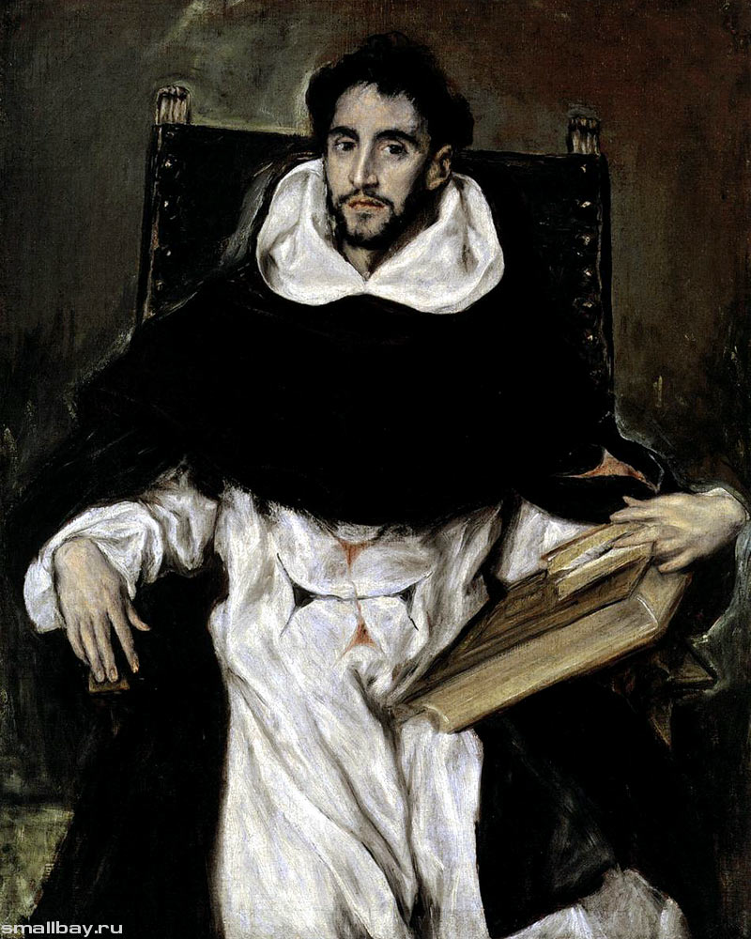
Портрет монаха Ортенсио Парависино

Slide 20
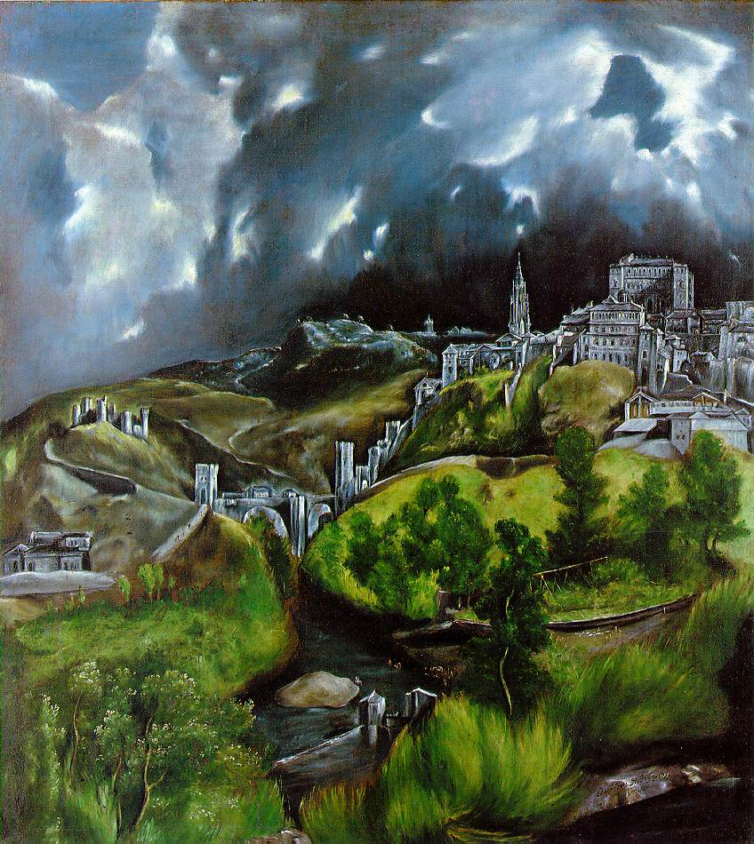
Краевид Толедо.
Ель Греко зрідка малював краєвиди міста.Завжди це тільки Толедо

